Slide 1
وراثة عملي المرحلة الثالثة/ وقاية نبات
الخلية
د. وسن فوزي فاضل

Slide 2
الخلية
تتركّب أجسام الكائنات الحيّة جميعها من وحداتٍ أساسيّة تُسمّى الخلايا التي تُعدّ وحدةَ البناءِ في الجسم. وكان العالم الإنجليزي (هوك) أوّل من استخدم مفهوم (الخليّة) عام 1665م، وفي عام 1674م وصفَ العالم الهولنديّ (لوفنهوك) خلايا بعض الكائنات الحيّة عند ملاحظته لجسيمات خضراء اللون داخل الخلية النباتية عرفت بالبلاستيدات الخضراء Chloroplast، ثُم في عام 1838م استنتجَ العالمُ (شلايدن) أنَّ النّباتات تتألّف من خلايا ولاحظ وجود النوية داخل النواة، وبالرغم من تغاير الخلايا في النبات والحيوان في التركيب والنشاط الا ان جميعها تمثل وحدات المادة الحية ولها صفات مشتركة ومهمة حيث تتشابه بوجود الجينات على الكروموسومات يوجد نوعان من الخلايا التي تولف الكائنات الحية.

Slide 3
خلايا بدائية النواة Prokaryotic cells
خلايا البكترياBacteria: ويتراوح حجدمها 4-0.5 مايكرون
الطحالب الخضراء المزرقةBlue green algae: وهي قادرة على التركيب الضوئي
المايكوبلازما Mycoplasma: اصغر الكائنات الحية يبلغ قطرها 0.1 مايكرون
الفيروسات Virus مركبات معقدة تتكون من جزئية الحامض النووي وعدد من متعدد الببتيد بهئية تركيب ثلاثي الابعاد

Slide 4
خلايا حقيقية النواة Eukaryotic cells : تمتاز باحتوائها على اجزاء محاطة باغشية الذي يسمى الغشاء البلازمي وفي مقدمتها النواة وهذا الغشاء يفيد بابعاد الخلية عن المحيط الخارجي لكي لا تتاثر ويتكون من طبقة مزدوجة من البروتينات واللبيدات

Slide 5
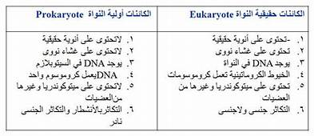

Slide 6
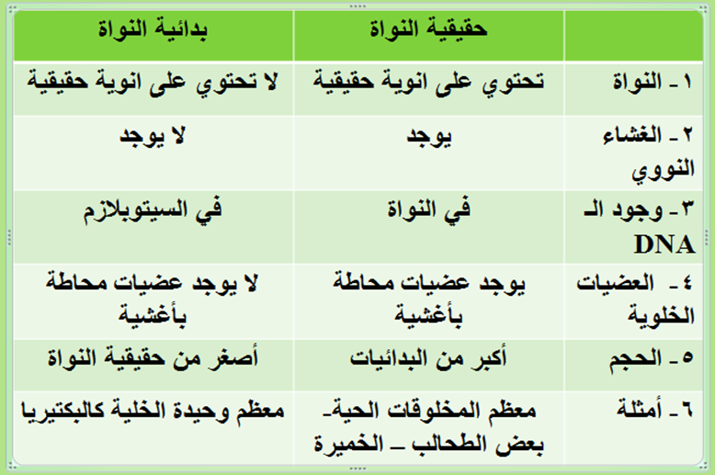

Slide 7
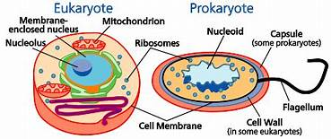

Slide 8
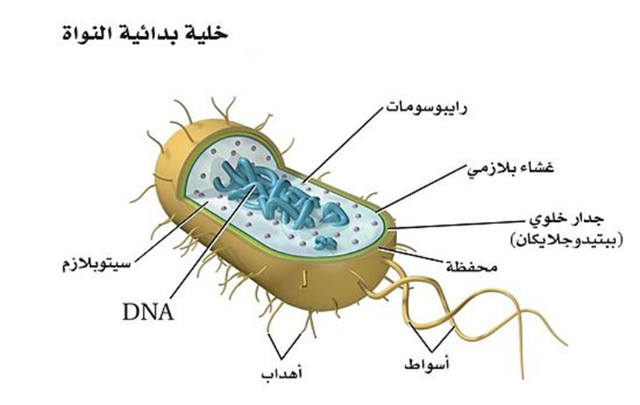

Slide 9
هل تتشابه الخلايا في الإنسان والحيوان والنّبات؟
تركيب الخليّة ووظائفها ومكوّناتها: التّركيب المشترك للخليّة النّباتية والخليّة الحيوانيّة تشترك الخلايا المُكوّنة لأجسام الكائنات الحيّة المُختلفة في بعض التّراكيب، إذ يوجد بعض التّراكيب المُشتركة بين الخليّة النّباتية والخليّة الحيوانيّة، فكلاهما يحتوي على غشاءٍ بلازميٍّ وسيتوبلازم ونُواة:

Slide 10
الغشاء البلازميّ : تُحاط الخلايا جميعُها بغشاء بلازميّ يحمي مكوناتِها الدّاخلية، ويتكّون من طبقتين من الدهونِ المُفَسْفَرة تتخلَّلها جزيئاتٌ من البروتينات التي توجد على سطح الغشاء، أو قد تكون مُنْدَسَّة خلال طبقتيّ الدّهون المُفَسْفَرة. يمتازُ الغشاءُ البلازميّ بالخاصّية النّفاذية الاختيارية؛ فهو يُنظّم عمليّة تبادل المواد بين الخليّة والوسطِ الُمحيط بها، وذلك بإدخال الموادّ اللّازمة للقيام بالعمليّات الحيويّة والتّخلص من فضلاتِ نواتجِ هذه العمليّات، وهو كذلك يُكسب الخليّة هويّة مُحدّدة وذلك لوجودِ مستقبلاتٍ بروتينيّة.

